Slide 1
Şeker Hastalığın Erken Tahmini
Abdullah Jamous

Slide 2
Şeker Hastalığın Riski
Diyabet, kan şekeri metabolizmasında bir bozukluğa yol açan bir eksiklik veya insülin direnci nedeniyle kan şekerinizin sürekli olarak normalden yüksek olduğu bir durumdur.
2012 yılında gelişmekte olan ülkelerde ve özellikle gelişmiş ülkelerde önde gelen sekiz ölüm nedeninden biridir.
Uluslararası Diyabet Federasyonu'na (IDF) göre, 20 ila 79 yaşları arasında yaklaşık 463 milyon yetişkin diyabetle yaşıyor, 2045 yılına kadar diyabetli insan sayısı yaklaşık 700 milyona çıkıyor.

Slide 3
Şeker Hastalığın Türleri
İki tür hastalık vardır: tip 1 ve tip 2.
1. Tip, doğumda doğuştan gelen bir genital kusur nedeniyle pankreasın yeterince insülin üretmemesi veya üretememesi nedeniyle insülin eksikliğinin ortaya çıkmasıdır.
Tip 2 ile hastalar insüline dirençlidir.
Dünyadaki diyabet hastalarının yaklaşık %90'ı tip 2'dir.

Slide 4
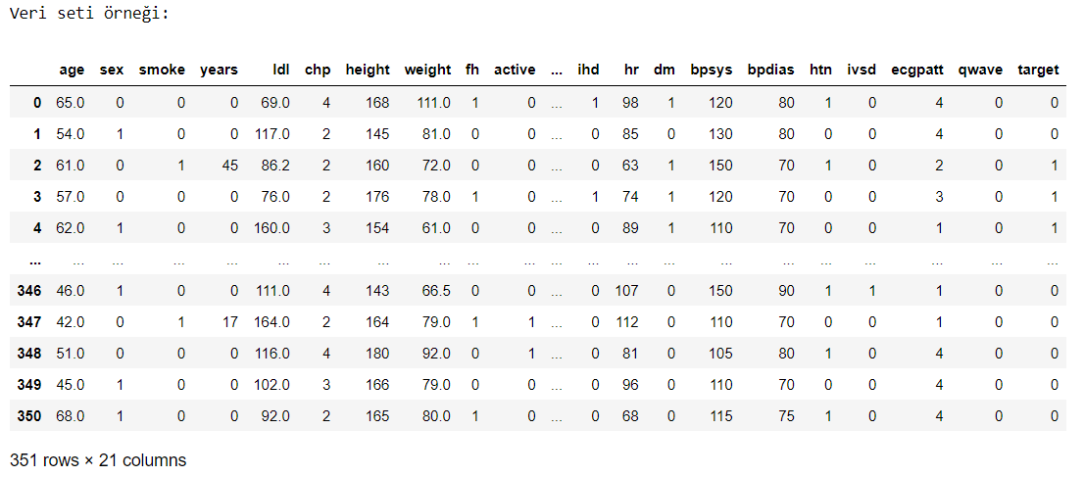
Dataset
Bu veri seti, bir hastanede doğrudan ve manuel olarak hastaların bilgilerinden hazırlanmıştır
Tüm bu veriler, Irak'ın Erbil şehrinde bulunan özel bir hastane ve kalp merkezi olan Medical Help Center'da toplanmıştır.
Toplanan veriler beş kategoriye ayrılmıştır. Bazıları hastanın demografik bilgileri, bazıları hastanın öyküsü, bazıları fizik muayene ve semptomatik, bazıları tıbbi laboratuvar testleri ve bazıları da tanısal özelliklerdir.
Datasetimiz 350 örnek, 20 özellik ve sınıf sütunden oluşmaktadır.

Slide 5
Missing Data
Kontrot ettikten sonra yaş özelliğinde 18 örnekte boş değer girilmiştir.
Yaş özelliği önemli bir özellik olduğu için her hangi bir algoritma kullanmamak doğrudan satırları silme işlemi yapmak karar verdim.
Datasetide son halı 332 örnekten oluşmuş oldu.

Slide 6
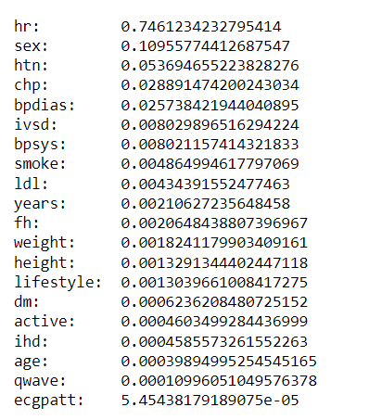
Aykırı Değer
Özelliklerde ne kadar dağılım var olduğunu hesaplamak için aykırı değer kullanılır.
Bütün özellikler için aykırı değer hesapladım, işlem sonucunda 0.0001'den düşük ayırt edicilik skoruna sahip olan feature “ecgpatt” değerlerinin veriden çıkartılmasına karar aldım.

Slide 7

K - NEAREST NEIGHBOR (KNN)
Bir örnek, K komşusuna göre sınıflandırılır. K, algoritmayı gerçekleştirmeden önce belirlenen pozitif bir tam sayıdır. İnsanlar genellikle nesneler arasındaki mesafeyi hesaplamak için Öklid mesafesini kullanır. Öklid mesafesi aşağıdaki denklemde hesaplanabilir:
K değerini belirleyin (en yakın komşu sayısı)

Slide 8
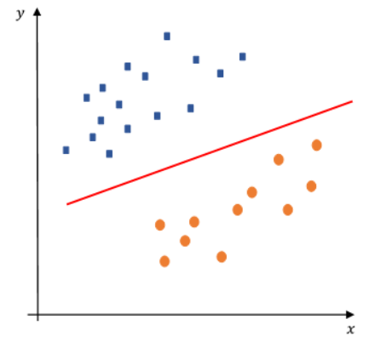
DESTEK VEKTÖR MAKİNASI (SVM)
Daha az aykırı değer içeren nispeten küçük bir veri seti için uygundur.
Bu hiper düzlem, alanı farklı alanlara bölecek ve her alan bir tür veri içerecektir.
Hedefimiz maksimum marja sahip bir düzlem bulmaktır.
Marj, hiperdüzlem ile iki alt sınıfa karşılık gelen en yakın iki veri noktası arasındaki mesafedir.

Slide 9

NAÏVE BAYESIAN CLASSIFIER (NBC)
NBC, anlaşılması görece kolay ve oldukça doğru olduğundan, toplanan bir veri kümesine dayalı olarak en doğru tahminleri yapmak için sıklıkla kullanılan algoritma ritimlerinden biridir.
Bayes teoremine göre, x değerine bağlı olarak y değerinin rastgele olasılığını hesaplamak için kullanılan denklem:
x ile, x = (x1,x2,x3,...,xn) şeklinde yazılabilen
bir vektördür.

Slide 10
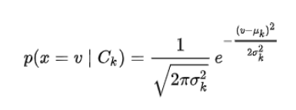
Gaussian Naive Bayes (GaussianNB)
Naive Bayes algoritmanin bir türüdür.
Uygulanan denklemi aşağıdaki gibidir.

Slide 11
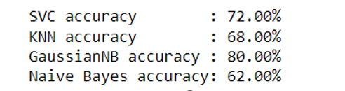
Öğretim Sonucu
Öğretmiş oldum 4 algoritmalardan en başarılı olan GaussianNB algoritması.
Başarılı oranı 84%a kadar etmiş.
Ardından sırasıyla :
SVC
KNN
NBC

Slide 12
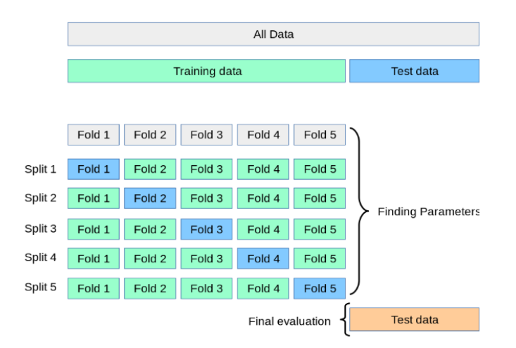
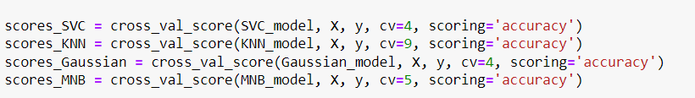
Cross-Validation
Cross-Validation yapmak için dataseti parçalara ayırdım
2’den 10 parçaya kadar denedikten sonra, en başarılı olan aşağıdaki gibi olmuş.

Slide 13
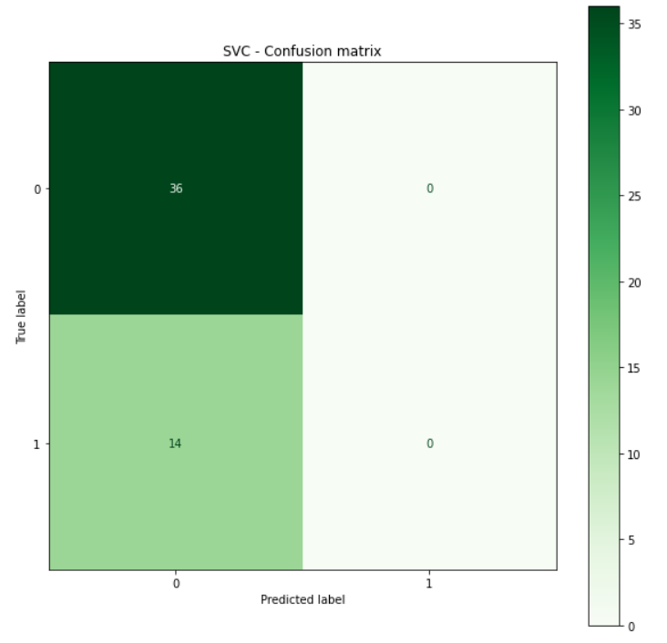
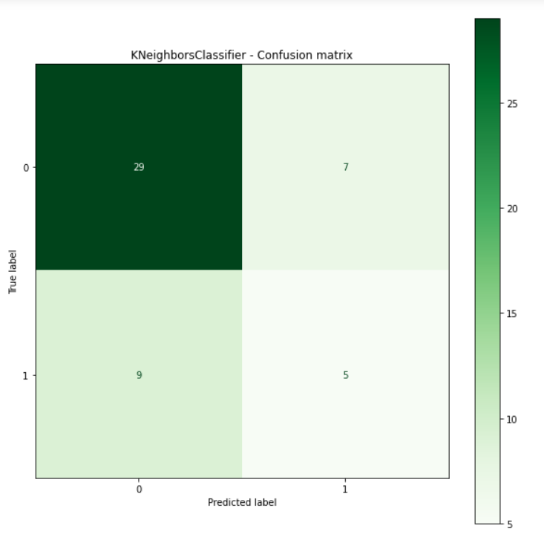
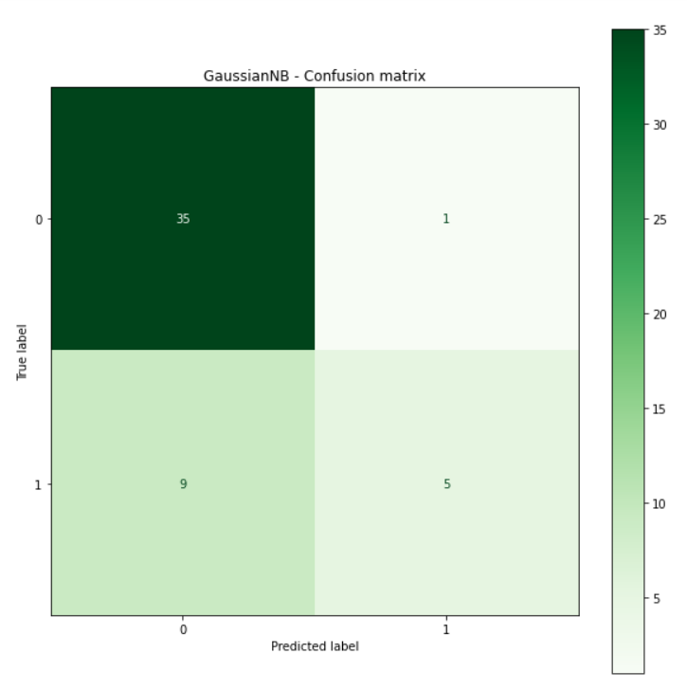
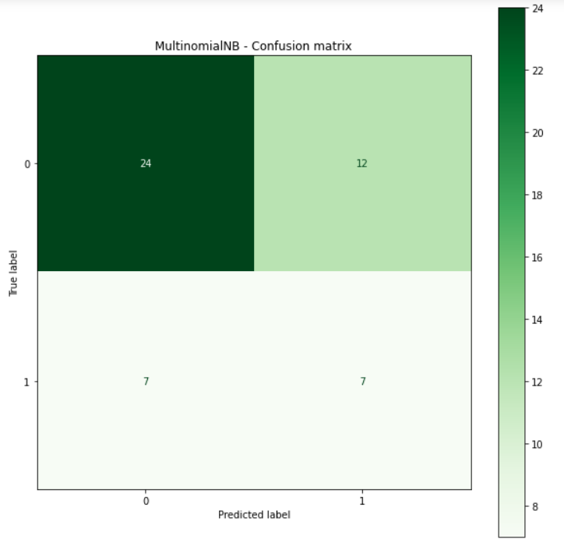
Confusion matrisler

Slide 14
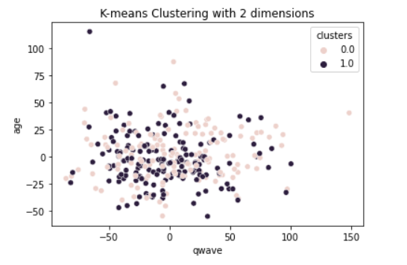
K-Means Kümeleme

Slide 15
THANKS

